Slide 1




Hochschule Hannover
Verbundprojekt
Naht
Nachhaltiges Handeln in der pflegeberuflichen Bildung: Curriculare Integration von Planetary Health und digitaler Kompetenz

Slide 2
Verbundprojekt Naht
Das Verbundprojekt “Naht” wurde vom 01.04.2024 bis 31.03.2026 von den Hochschulen Esslingen, Bielefeld und Hannover durchgeführt und hatte zum Ziel, Nachhaltigkeit und digitale Kompetenzen in die pflegeberufliche Bildung zu integrieren. Es wurde vom Bundesministerium für Bildung, Familie, Senioren, Frauen und Jugend (BMFSFJ), im Rahmen der Förderrichtlinie "Nachhaltig im Beruf – zukunftsorientiert ausbilden" (NIB) sowie der Europäischen Union über den Europäischen Sozialfonds Plus (ESF Plus) gefördert.
Ziele des Projekts:
Qualifizierung der Praxisanleitenden: Fort- und Weiterbildungen sollen Praxisanleitende dazu befähigen, nachhaltigkeitsbezogene Kompetenzen an Auszubildende weiterzugeben.
Curriculare Integration: Nachhaltigkeitsinhalte werden dauerhaft in die Fort- und Weiterbildungspläne integriert, sodass das Konzept der Planetary Health von Anfang an in die pflegerische Praxis einfließt.
Erfahrungsanalyse und Empfehlungen: Die gesammelten Erfahrungen werden ausgewertet und veröffentlicht, um Empfehlungen für die Pflegeausbildung zu formulieren.
Notes:
Das Projekt “Naht” wurde vom 01.04.2024 bis 31.03.2026 von den Hochschulen Esslingen, Bielefeld und Hannover durchgeführt und hatte zum Ziel, Nachhaltigkeit und digitale Kompetenzen in die pflegeberufliche Bildung zu integrieren. Es wurde vom Bundesministerium für Bildung, Familie, Senioren, Frauen und Jugend (BMFSFJ), im Rahmen der Förderrichtlinie "Nachhaltig im Beruf – zukunftsorientiert ausbilden" (NIB) sowie der Europäischen Union über den Europäischen Sozialfonds Plus (ESF Plus) gefördert.
Ziele des Projekts:
Qualifizierung der Praxisanleitenden: Fort- und Weiterbildungen sollen Praxisanleitende dazu befähigen, nachhaltigkeitsbezogene Kompetenzen an Auszubildende weiterzugeben.
Curriculare Integration: Nachhaltigkeitsinhalte werden dauerhaft in die Fort- und Weiterbildungspläne integriert, sodass das Konzept der Planetary Health von Anfang an in die pflegerische Praxis einfließt.
Erfahrungsanalyse und Empfehlungen: Die gesammelten Erfahrungen werden ausgewertet und veröffentlicht, um Empfehlungen für die Pflegeausbildung zu formulieren.

Slide 3
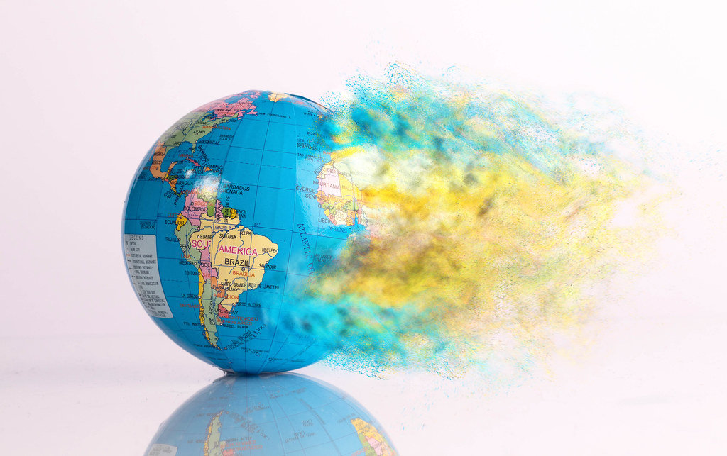
Modul 1: Grundlagenmodul
Abb. 0
Klimakrise und Gesundheit im Kontext der Pflege und Praxisanleitung
Notes:
Im Rahmen des Projektes wurden für die Qualifizierung von Praxisanleitenden in Fort- und Weiterbildung sechs Module entwickelt, welche auf dem TOOLKIT des ehemaligen Erasmus+ Projekts „NurSuS“ (2014 - 2017) basieren.
Modul 1 „Klimakrise und Gesundheit im Kontext der Pflege und Praxisanleitung“ (Grundlagenmodul)
Modul 2 „Nachhaltigkeit und Hygiene im pflegerischen Handeln anleiten“
Modul 3 „Nachhaltigkeit in pflegerischen Mentoringgesprächen anleiten“
Modul 4 „Ressourcenschonendes pflegerisches Handeln anleiten“
Modul 5 „Pflegerisches Handeln bei Hitze anleiten“
Modul 6 „Pflegerisches Handeln bei klimabedingten Erkrankungen anleiten“
→ Das Grundlagenmodul 1 soll als Erstes durchlaufen werden, da es die Basis für die Vertiefungsmodule 2-6 bildet.

Slide 4

Lernziele
Sie verstehen die Einflüsse des Menschen auf unser Erdsystem und die dadurch entstandene ökologische Krise. Sie erkennen, wie sich die globalen Veränderungen auf die Gesundheit und die Pflege auswirken und sind dazu in der Lage, diese Zusammenhänge in Ihre Praxisanleitung zu integrieren und an Auszubildende weiterzugeben.
Sie sind dazu in der Lage, die übergeordneten Zusammenhänge zwischen Klimakrise, Gesundheit und Pflege zu verstehen und gemeinsam nachhaltige Lösungen für die Praxisanleitung zu erarbeiten.
Sie setzen sich mit Ihrer Verantwortung und Ihren beruflichen Werten auseinander und entwickeln ein Bewusstsein dafür, welche Rolle die Pflege im Umgang mit der Klimakrise einnimmt.
Notes:
Vorstellung der Lernziele:
Sie verstehen die Einflüsse des Menschen auf unser Erdsystem und die dadurch entstandene ökologische Krise. Sie erkennen, wie sich die globalen Veränderungen auf die Gesundheit und die Pflege auswirken und sind dazu in der Lage, diese Zusammenhänge in Ihre Praxisanleitung zu integrieren und an Auszubildende weiterzugeben.
Sie sind dazu in der Lage, die übergeordneten Zusammenhänge zwischen Klimakrise, Gesundheit und Pflege zu verstehen und gemeinsam nachhaltige Lösungen für die Praxisanleitung zu erarbeiten.
Sie setzen sich mit Ihrer Verantwortung und Ihren beruflichen Werten auseinander und entwickeln ein Bewusstsein dafür, welche Rolle die Pflege im Umgang mit der Klimakrise einnimmt.

Slide 5
Klimakrise und Gesundheit im Kontext der Pflege und Praxisanleitung
Vorstellung und Impuls
Was ist die Klimakrise?
Einfluss der Klimakrise auf die Gesundheit
Einfluss des Gesundheitswesens auf die Klimakrise
Rolle der Pflege
Transfer: Erstellung einer Placemat
Notes:
Vorstellung der Modulinhalte

Slide 6
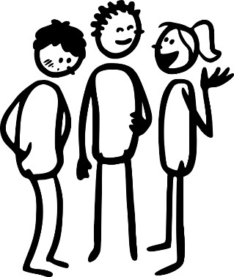
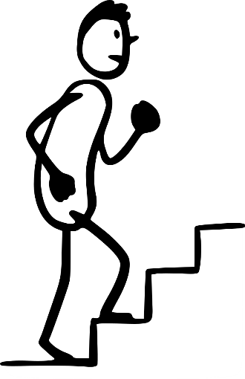
Vorstellung und Impuls
„Was verbinden Sie mit der Klimakrise?“
https://answergarden.ch/
Notes:
Vorstellungsrunde (Name, Arbeitsplatz/ Setting)
Zum Einstieg wird mit einer Impulsfrage begonnen: „Was verbinden Sie mit der Klimakrise?“
Vorzugweise wird mit digitaler Wortwolke gearbeitet. Hierzu muss zuvor ein „AnswerGarden“ erstellt werden, worauf die Teilnehmenden mit ihrem Smartphone/ Tablet zugreifen können.
https://answergarden.ch/
Die Teilnehmenden können ihre Begrifflichkeiten digital eingeben, im Plenum kann das Ergebnis über die „Refresh“-Funktion gemeinsam betrachtet und diskutiert werden.
Alternativ kann die Sammlung der Beiträge auch über Tafelaufschrieb, Moderationskarten, usw. erfolgen.
Im Anschluss können die Erwartungen und Motivationen der Teilnehmen hinsichtlich der Thematik erfragt werden.

Slide 7
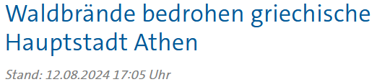

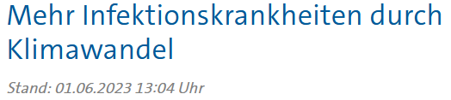

(Tagesschau 2024, 08. Juli)
Ihre Erfahrungen
(Tagesschau, 2024, 12. August)
(Tagesschau, 2024, 03. Juni)
(Braun, 2023, 01. Juni)
Notes:
Die Teilnehmenden sollen aus ihrem eigenen Erleben und ihren Erfahrungen zum Thema Klimakrise berichten und sowohl auf privater als auch beruflicher Ebene reflektieren.
Dann folgt der thematische Einstieg durch Vorstellung verschiedener Schlagzeilen aus dem Jahr 2024:
„Waldbrände bedrohen griechische Hauptstadt Athen“ (Tagesschau, 2024, 12. August)
„Heißester Juni seit Aufzeichnungsbeginn“ (Tagesschau, 2024, 08. Juli)
„Mit aller Kraft gegen die Wassermassen“ (Tagesschau, 2024, 03. Juni)
„Mehr Infektionskrankheiten durch Klimawandel“ (Braun, 01. Juni)
Überleitung: In den Schlagzeilen werden bereits Themen aufgegriffen, die eng mit den klimatischen Veränderungen der letzten Jahre und Jahrzehnte zusammenhängen…

Slide 8
Klimakrise und Gesundheit im Kontext der Pflege und Praxisanleitung
Vorstellung und Impuls
Was ist die Klimakrise?
Einfluss der Klimakrise auf die Gesundheit
Einfluss des Gesundheitswesens auf die Klimakrise
Rolle der Pflege
Transfer: Erstellung einer Placemat
Notes:
Vorstellung der Modulinhalte

Slide 9
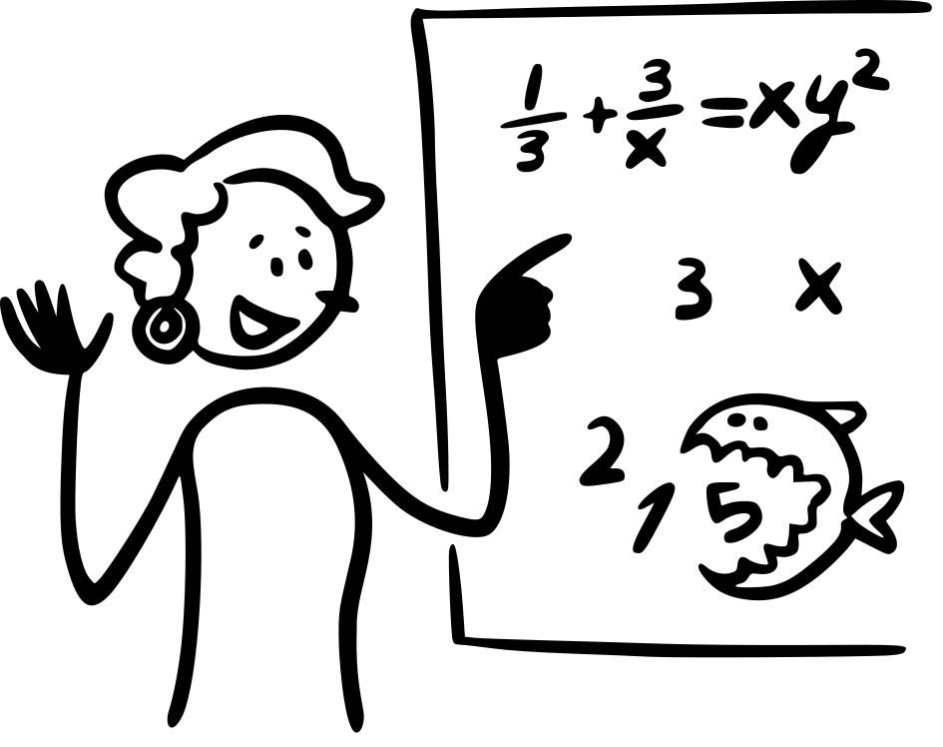
Input
Notes:
Wir starten mit dem Input und wollen uns im Folgenden etwas genauer anschauen, was man unter Klimakrise versteht…

Slide 10
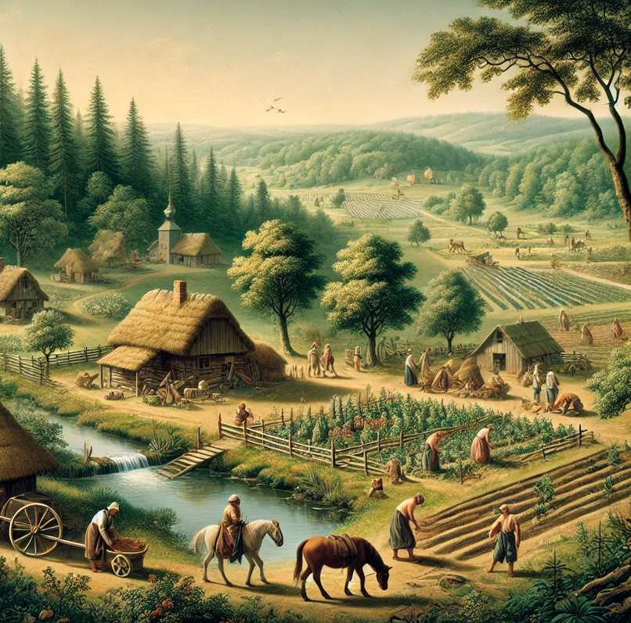
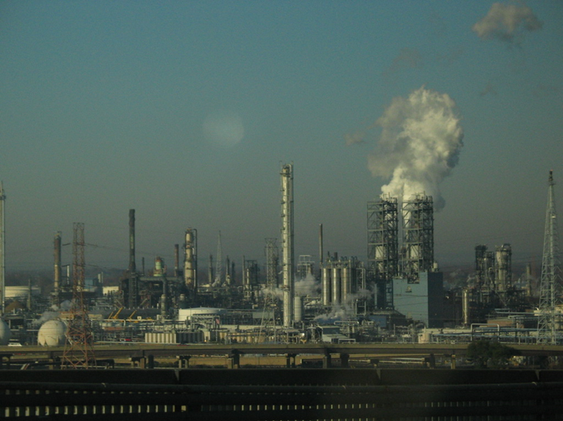

Abbildung 1: Leben vor 1700
Abbildung 2: Dampflokomotive
Abbildung 3: Industrialisierung
1700
ab 1750
2024
Notes:
1700:
Vor der industriellen Revolution
Der Ressourcenverbrauch war eher gering und basierte hauptsächlich auf erneuerbaren Ressourcen wie z.B. Holz
Die Lebensweise war überwiegend nachhaltig, da Produktion und Konsum stark begrenz waren
Die Bevölkerungsdichte war sehr viel geringer als heute
1750:
Das Bild zeigt eine Dampflok. Obwohl die erste Dampflok erst in den frühen 1800er Jahren entwickelt wurde, wurde die Dampfkraft bereits vorher für die Industrie genutzt (van der Kooji, 2015)
Erste Industrielle Revolution startete um 1750. Durch bessere Versorgung (z.B. mit Nahrungsmitteln, Kleidung) kommt es zu einer Bevölkerungsexplosion (Bauernhansl, 2017, S. 1)
Viele Menschen ziehen vom Land in die Stadt, um Arbeit in den entstehenden Fabriken zu finden (Bauernhansl, 2017, S. 1)
Weitere industrielle Revolutionen folgten (elektrische Energie und Elektronik/IT) (Bauernhansl, 2017, S. 2)
2024:
Das Bild zeigt eine moderne Industrieanlage.
Es gibt heute deutlich mehr Menschen als früher – die Menschen werden auch immer älter (Bauernhansl, 2017, S. 6)) -> das heißt, wir müssen mit unseren Ressourcen besser wirtschaften
Die vorhandenen Menschen konsumieren immer her (Elektronik, Kleidung usw.), handeln mehr und bauen ihre (Transport-)Infrastruktur auf (Bauernhansl, 2017, S. 6) -> dadurch entsteht mehr Müll und CO2
Überleitung zur nächsten Folie:
Der Ausstoß von CO2 und anderen Treibhausgasen führt zum sogenannten Treibhauseffekt. Im Folgenden wollen wir die Grundlagen hierfür betrachten…

Slide 11
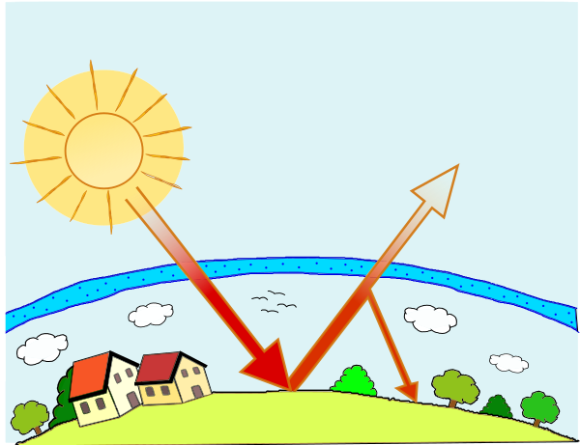
Treibhauseffekt
Der natürliche Treibhauseffekt ist für das Leben auf der Erde notwendig!
(Kleber et al. 2018, S. 8-9)
Abb. 4: Natürlicher Treibhauseffekt
Notes:
Der natürliche Treibhauseffekt:
Entsteht durch die Einstrahlung der Sonne auf die Erde.
Ein Teil der UV-Strahlen werden von Wolken, Eis und der Luft ins Weltall zurückreflektiert.
Ein weiterer Teil trifft auf die Erdoberfläche, wird dort absorbiert und erwärmt den Boden.
Die Atmosphäre umgibt die Erde wie eine Hülle und besteht aus Wasserdampft und verschiedenen Treibhausgasen.
Diese Gase nehmen einen Teil der Wärmestrahlung auf und geben diese wieder an die Erde zurück.
Dieser natürliche Effekte sorgt dafür, dass die Mitteltemperatur der Erde 15°C beträgt.
Ohne die Treibhausgase würde die Temperatur der Erdoberfläche -18°C betragen – die Erde wäre vereist und Leben nicht möglich.
(Umweltbundesamt, 2021)
Überleitung: Wie wir sehen, ist der natürliche Treibhauseffekt entscheidend für das Leben auf der Erde, da er die Temperatur in einem für uns bewohnbaren Bereich hält. Doch der menschliche Einfluss auf das Klima hat diesen Effekt verstärkt…

Slide 12
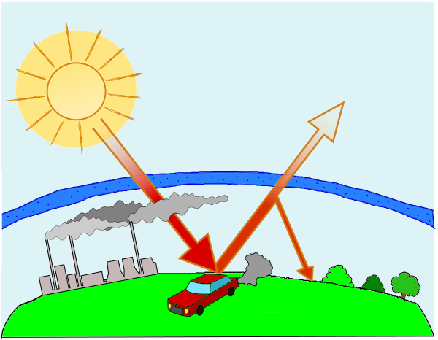
Treibhauseffekt
Menschengemachte Emissionen verstärken diesen Effekt immer weiter – der anthropogene Treibhauseffekt
Abb. 5: Anthropogener Treibhauseffekt
Notes:
Der anthropogene Treibhauseffekt:
Der anthropogene Treibhauseffekt beschreibt die Klimaveränderung, die durch den Menschen verursacht wird.
In der Atmosphäre befinden sich seit der Industrialisierung zunehmend hohe Konzentrationen an Treibhausgasen (v.a. CO2, Methan, Lachgas).
Es können weniger Wärmestrahlen durch die Atmosphäre zurück ans Weltall gegeben werden.
Die Gase reflektieren die Wärmestrahlen zurück zur Erde → Es kommt zur Erderwärmung.
Abschmelzende Gletscher und Eismassen erhöhen diesen Effekt zusätzlich.
Chemische Formeln:
CO2 = Kohlenstoffdioxid (natürlich auftretendes, klimawirksames Gas), Verbrennung fossiler Rohstoffe, Heizen, Ausatmen, Autofahren, Fliegen → trägt am Meisten zum Klimawandel bei
N2O = Distickstoffmonoxid/Lachgas (Extrem wirksames Treibhausgas, etwa 300-mal größere Erwärmungspotentiale als CO2), z. B. durch Düngemittel, Verbrennungsprozesse
HFC und FCKW = Hydrofluorocarbon bzw. Flourchlorkohlenwasserstaff (Treibgase und extrem wirksames Treibhausgas / zerstört Ozonschicht), verboten seit 1995 z. B. in Sprühdosen oder Kühlmittel
SF6 = Schwefel-Hexafluorid, wird in Elektroindustrie genutzt, extrem wirksames Treibhausgas
CH4 = Methan, Massentierhaltung, Mülldeponien (Gährung), Gewinnung fossiler Rohstoffe
(Umweltbundesamt, 2021; bpb, 2007)
Überleitung: Wie zu sehen ist, haben die Menschen einen großen Einfluss auf den Treibhauseffekt. Wie genau sich die globale Temperatur in den letzten 144 Jahren verändert hat, betrachten wir als nächstes…

Slide 13
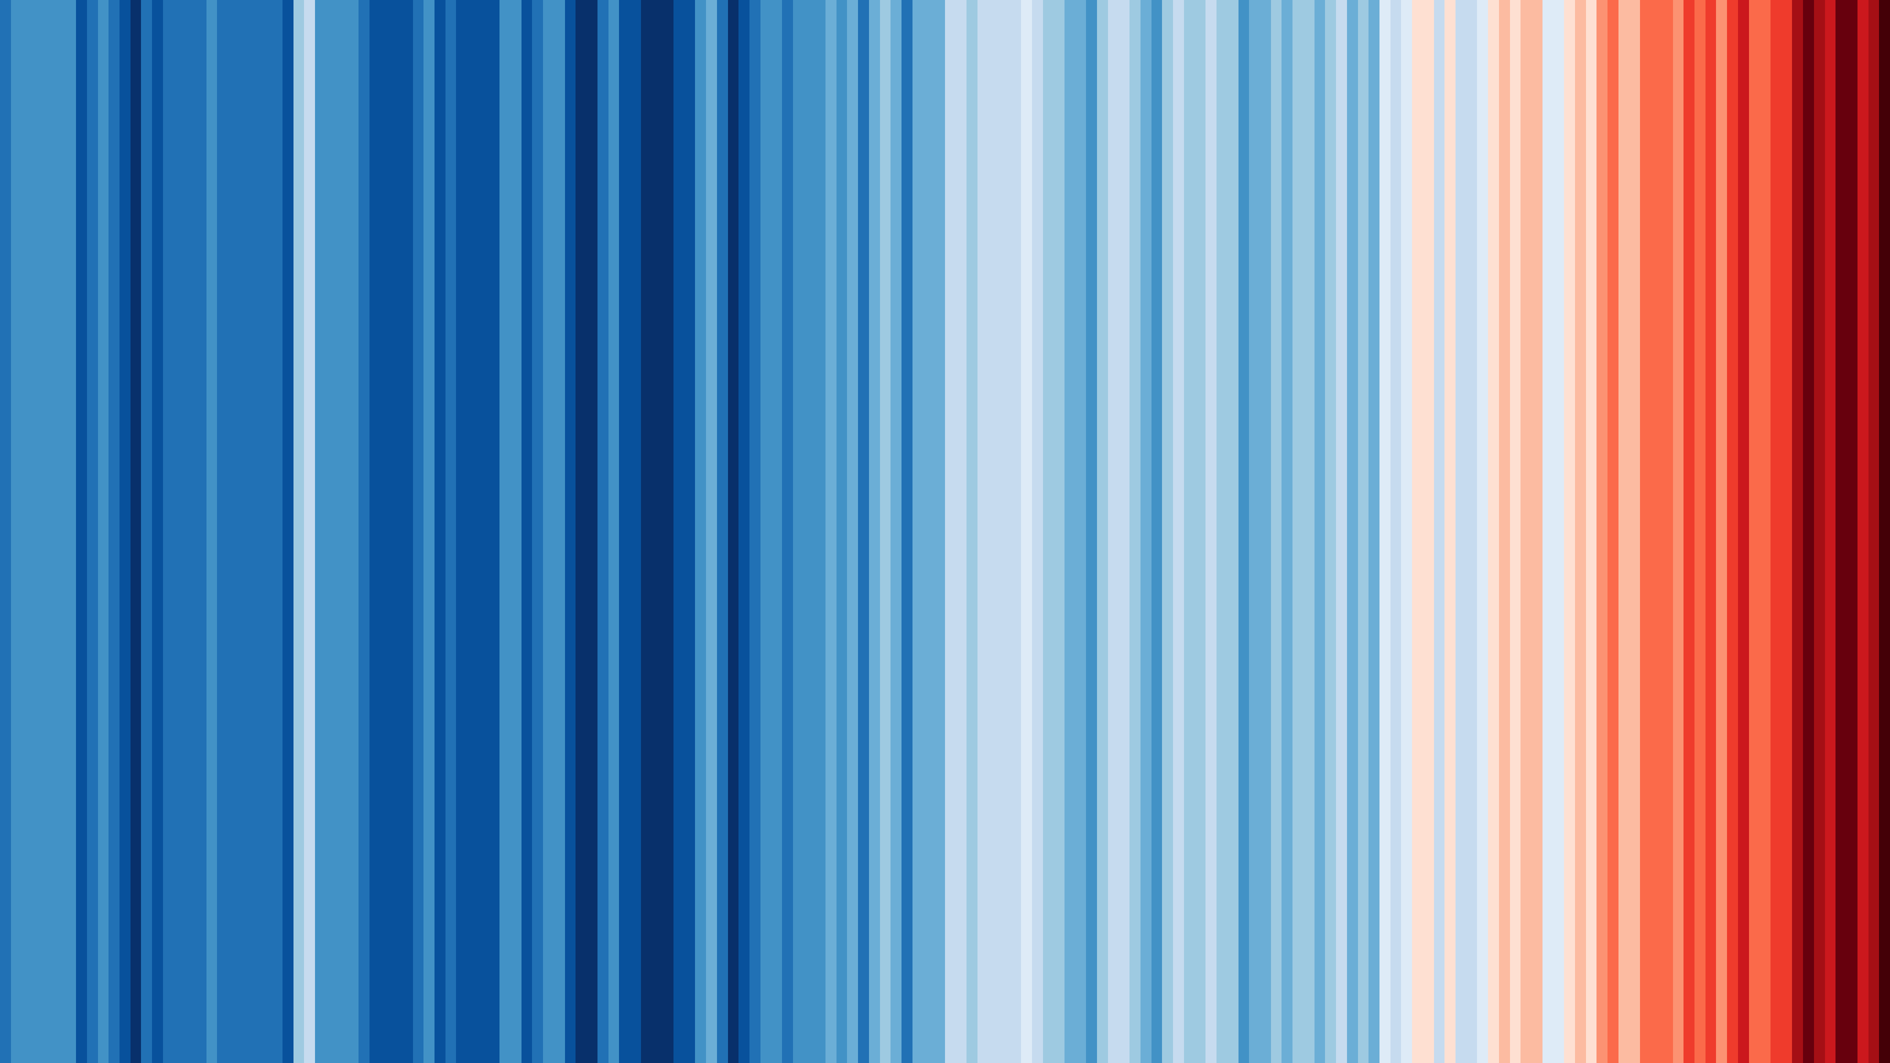
Die globalen Temperaturveränderung
Abb. 6: Klimastreifen
Notes:
Die Abbildung zeigt die sog. „Klimastreifen“. Diese Streifen zeigen die globale Temperaturveränderung in den letzten 100+ Jahren an (Hawkins, o. J.).
Blaue und weiße Farben zeigen niedrige Temperaturen an, gelb/orangene und rote Streife erhöhte Temperaturen
Es ist zu sehen, dass die letzten Jahre die globale Durchschnittstemperaturen merklich zugenommen haben

Slide 14
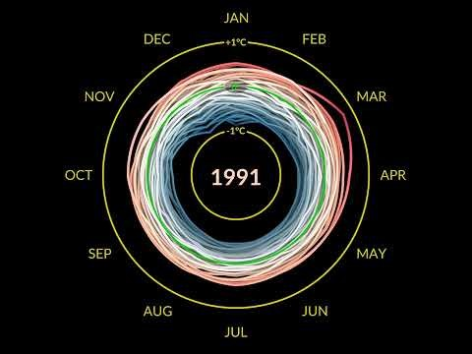
Die globalen Temperaturveränderung
Video 1: Temperaturveränderung
Notes:
Dieser Temperaturanstieg wurde durch den britischen Klimaforscher Ed Hawkins in einem Video zusammengefasst .
Die Visualisierung zeigt die monatlichen globalen Temperaturanomalien (Veränderungen gegenüber dem Durchschnitt) zwischen den Jahren 1880 und 2022. Weiße und blaue Farben zeigen auch hier wieder kühlere Temperaturen an, während orange und rote Farben wärmere Temperaturen anzeigen (interessant: Ende 1939 zeigt sich ein deutlicher Ausschlag, vermutlich im Zusammenhang mit Beginn des 2. Weltkriegs).
-> Video abspielen: https://www.youtube.com/watch?v=LFGbWGMsuVY
Wie zu sehen ist, haben sich die globalen Temperaturen im Laufe der Zeit hauptsächlich durch menschliche Aktivität erwärmt.
Überleitung: Was wir hier betrachtet haben, ist die globale Durchschnittstemperatur. Jedoch ist nicht jede Region auf der Welt von der Klimakrise gleichermaßen betroffen…

Slide 15
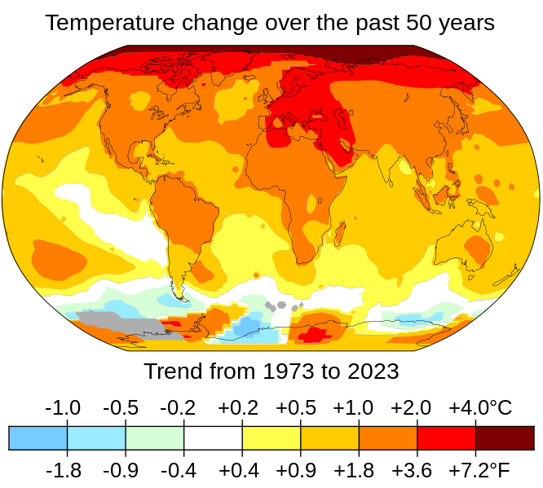
Klimaveränderungen in Europa
Abbildung 7: Temperaturveränderung
Notes:
Allgemeines:
Europa und somit auch Deutschland erhitzen sich deutlich schneller als andere Kontinente. Seit den 1980ern erwärmt sich der Kontinent im Schnitt doppelt so schnell, wie die restlichen Kontinente.
In den letzten Jahren wurden in Europa viele langjährige Klimarekorde gebrochen. Europa ist auch mit mehr und stärkeren Klimagefahren konfrontiert, darunter Hitzewellen und lang anhaltende Dürren, Starkniederschläge, die Überschwemmungen führen, und der Anstieg des Meeresspiegels, der zu Überschwemmungen an den Küsten führt.
(European Environment Agency [EEA], 2024)
Es gibt unterschiedliche Gründe dafür, dass sich Europa schneller Erwärmt als die anderen Kontinente:
Die geografische Lage: Die Nähe zur Arktis-Region. Die Arktis, die kein Kontinent sondern ein Ozean ist, erwärmt sehr schnell. Dies hat Auswirkungen auf die Temperatur in Europa.
Wetterlagen: Durch die starke Erwärmung der Arktis wird vermutet, dass es zu mehr Wärmeereignissen in Europa kommt.
Städtische Hitzeinseln: Europa ist einer der am stärksten urbanisierten Kontinente. Städte speichern Wärme besser.
Ozeane und Ströme: Die Erwärmung des Nordatlantik begünstigen Hitzewellen und Extremwetter in Europa.
Durch eine langfristige Erhöhung ist der Golfstrom gefährdet. Dieser bringt warmes Wasser aus dem Golf von Mexico nach Europa. Er versorgt Europa mit einer Wärmequelle. Ohne den Golfstrom wären Wetter und Kima in Europa ein anderes.
(World Meteorological Organization and European Union [WMO], 2025)
Überleitung: Es wird deutlich, dass wir Menschen einen entscheidenden Beitrag zur Klimakrise leisten und dass wir in Europa besonders betroffen sind. Als nächstes wollen wir den Unterschied zwischen Wetter und Klima klären..

Slide 16
Wetter und Klima
Wetter
Klima
Notes:
Die Begriffe Wetter und Klima werden häufig synonym verwendet. Dies ist allerdings nicht korrekt: Wetter ist nicht gleich Klima!
Überleitung: Wir schauen uns den Unterschied zwischen Wetter und Klima auf der nächsten Folie an…

Slide 17
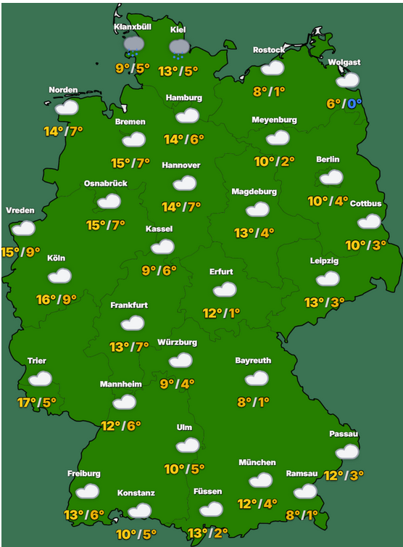
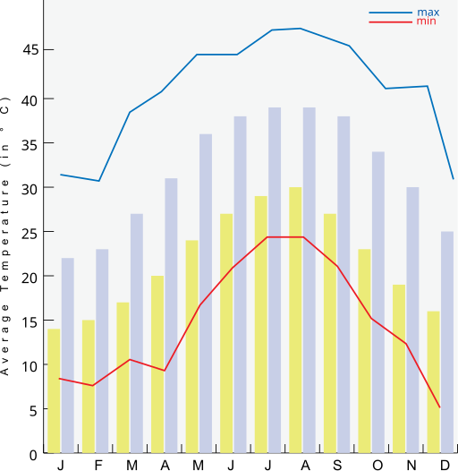
Wetter und Klima
Wetter
Aktueller Zustand in einem bestimmten Gebiet
Kurzfristiger Zeitraum
Das was wir täglich erleben und spüren
Klima
Wetter eines bestimmten Ortes über einen langen Zeitraum (30 Jahre und mehr)
Jahrzehntelange Trends, um Wetterverhalten zu verstehen
Abb. 8: Wetterkarte
(Hanika, 2024)
Abb. 9: Klimadiagramm
Notes:
Wetter:
Aktueller Zustand, an einem bestimmten Ort, zu einer bestimmten Zeit.
Merkmale: z. B. Temperatur, Luftfeuchtigkeit, Niederschlag, Wind, Bewölkung usw.
Kann sich innerhalb von Minuten/ Stunden verändern. Es ist das, was wir täglich erleben und spüren.
Klima:
Beschreibt das typische Wetter eines bestimmten Ortes über einen längeren Zeitraum (30 Jahre oder länger).
Merkmale: Langfristige Muster und Trends in Temperatur, Niederschlagsmenge, Windgeschwindigkeiten usw.
Die Klimadaten spiegeln jahrzehntelange Trends wider und helfen, das Wetterverhalten über lange Zeiträume zu verstehen.
(Hanika, 2024)

Slide 18
Klimakrise und Gesundheit im Kontext der Pflege und Praxisanleitung
Vorstellung und Impuls
Was ist die Klimakrise?
Einfluss der Klimakrise auf die Gesundheit
Einfluss des Gesundheitswesens auf die Klimakrise
Rolle der Pflege
Transfer: Erstellung einer Placemat
Notes:
Nachdem wir die Grundlagen zur Klimakrise nun gelegt haben, werden wir im Weiteren deren Einfluss auf unsere Gesundheit betrachten…

Slide 19

Szenario
Szenario als Erfahrungsbericht
Teil 1: https://av.tib.eu/media/72144
Notes:
Wie sich die Klimakrise auf die Gesundheit der Menschen auswirkt, haben wir in einem zweiteiligen Szenario exemplarisch dargestellt. Schauen wir uns Teil 1 des Szenarios mal an…
Video 1: Auch verfügbar unter: https://hsbi.sciebo.de/s/Jt37WnjpW9zQYpC

Slide 20

Welche gesundheitlichen Belastungen haben Sie erkannt?
Notes:
Plenumsfrage: Welche gesundheitlichen Belastungen haben Sie im Szenario erkannt?
(Murmelgruppen von 1-2 Minuten, anschließend besprechen)
Hitzestress, v. a. bei den Älteren
Dehydrierung
Psychischer Stress, Angst, Belastung durch Wassermasse

Slide 21
Einfluss der Klimakrise auf die Gesundheit
?
Klimakrise
Gesundheitskrise
Notes:
Klimakrise = Gesundheitskrise?
Frage in die Runde: „Wie ist ihre Einstellung zu dieser Aussage?“
Mögliche Argumente:
Hitzewellen/ erhöhte Jahresdurchschnittstemperaturen belastet die Gesundheit und den Organismus.
Es kommt zu negativen Auswirkungen auf Verfügbarkeit von Nahrungsmitteln.
Infektionskrankheiten nehmen zu und verbreiten sich globaler.
Überschwemmungen/ Brände/ Starkregen bedrohen Menschen und deren Gesundheit, sorgen für Heimatverlust oder Existenzbedrohung.
Atemwegserkrankungen nehmen durch mehr Pollen, längere Pollensaison, Feinstaub, Smog, usw. zu.
In erwärmten Gewässern können sich Krankheitserreger besser vermehren, wasserbürtige Infektionen nehmen zu.
UV-Strahlung sorgt für erhöhtes Haut- und Augenkrebsrisiko.
Überleitung: Auch öffentliche, weltweite Organisationen und Institutionen haben sich mit dem Zusammenhang von Klimakrise und Gesundheit befasst. Was die Weltgesundheitsorganisation dazu sagt, sehen wir auf der nächsten Folie…

Slide 22
Einfluss der Klimakrise auf die Gesundheit
Der Klimawandel stellt eine grundlegende Bedrohung für die menschliche Gesundheit dar (WHO, 2023).
Der Klimawandel ist die größte Herausforderung des 21. Jahrhunderts und bedroht die menschliche Gesundheit und Entwicklung (WHO, 2018a).
3,6 Milliarden Menschen leben stark gefährdet
250.000 (konservative Schätzung) zusätzliche Todesfälle (WHO, 2018a; WHO 2023).
Notes:
Die Weltgesundheitsorganisation (World Health Organaziation [WHO], 2018a, 2023) stellt den Klimawandel als grundlegende Bedrohung für die menschliche Gesundheit heraus und betont, dass er die größte Herausforderung des 21. Jahrhunderts darstellt!
Es kommt zunehmend zu humanitären Notlagen durch Hitzewellen, Waldbrände, Überschwemmungen, tropische Sturme und Hurrikans.
3,6 Milliarden Menschen leben in Gebieten, die stark anfällig für die Klimakrise sind.
Zwischen 2030 und 2050 soll es jährlich etwa 250.000 zusätzliche Todesfälle durch Unterernährung (v. a. bei Kindern), Malaria, Diarrhoe und Hitzestress geben.
Die Länder des globalen Südens sind am schlechtesten auf die Klimakrise vorbereitet.
Eine Reduktion von Treibhausgasemissionen hat direkten Einfluss auf die Gesundheit (z. B. durch Verbesserung der Luftqualität).
(WHO 2023; WHO 2018a)
Überleitung: Die menschliche Gesundheit ist maßgeblich durch die Klimakrise gefährdet. Im Weiteren sehen wir, welche konkreten und vielfältigen Auswirkungen die Klimakrise auf die menschliche Gesundheit hat…
Originalzitate:
„Climate change presents a fundamental threat to human health“ (WHO, 2023)
„Climate change is the greates challenge of the 21st century, threatening human health and development“ (WHO, 2018a).

Slide 23
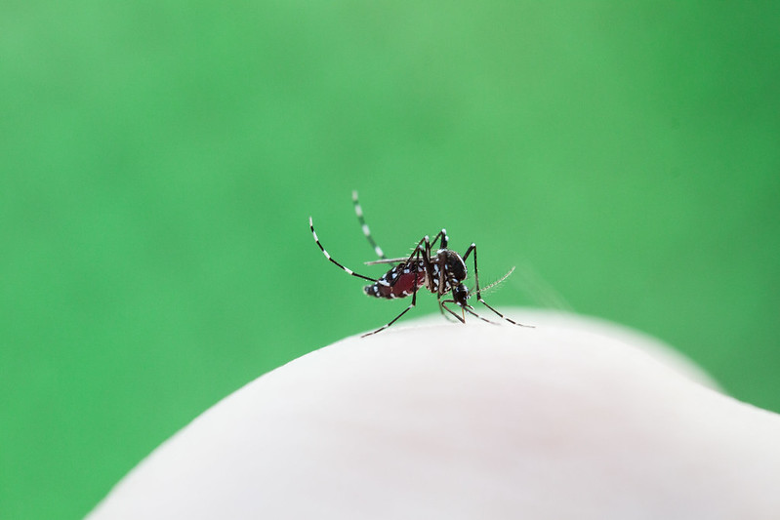
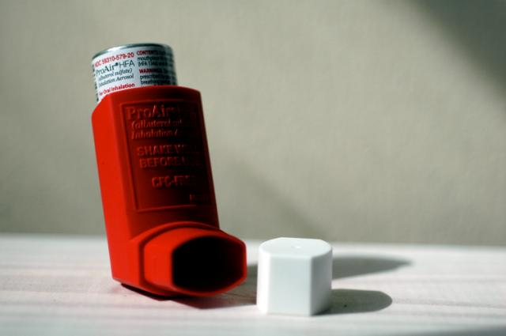
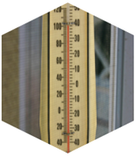
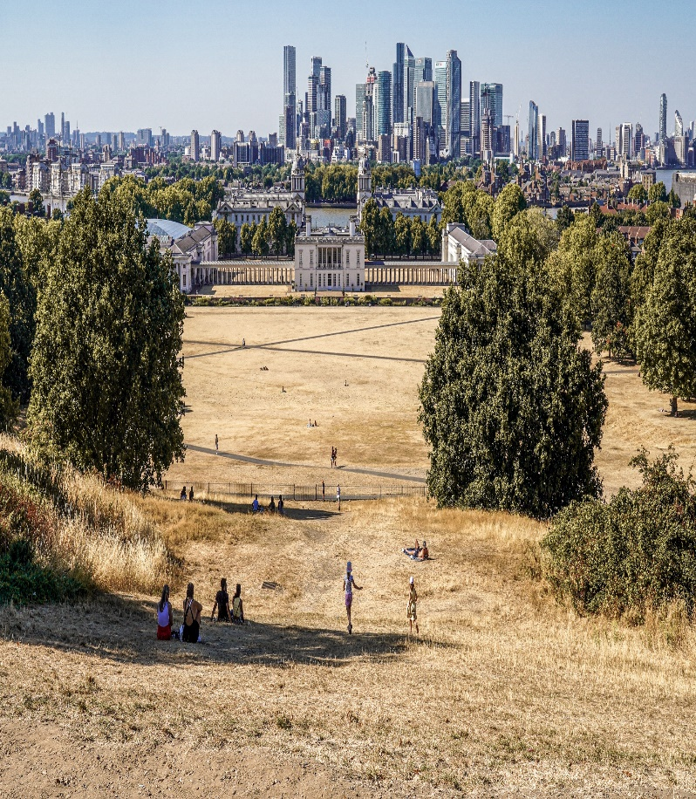
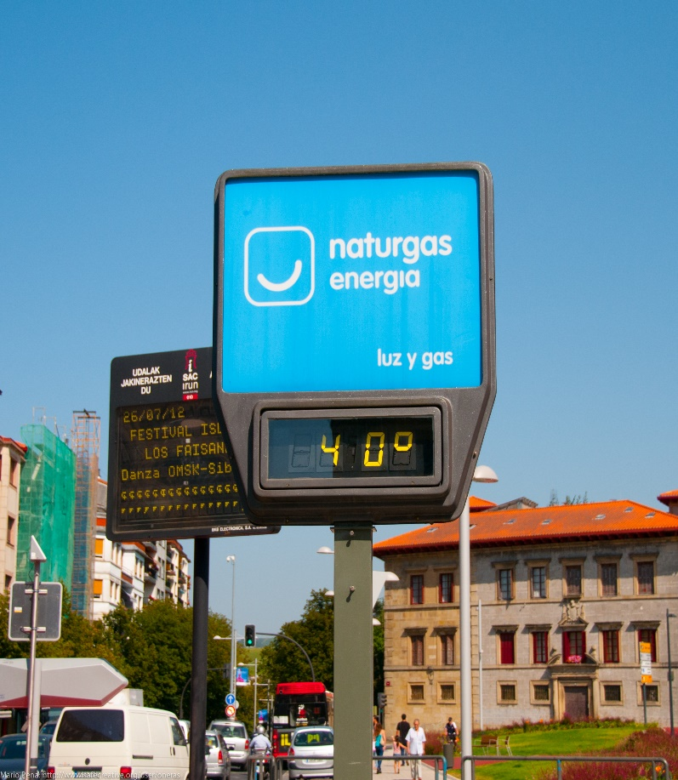
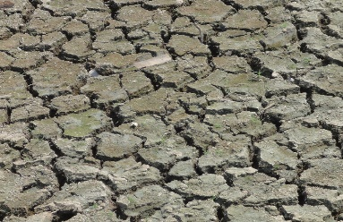
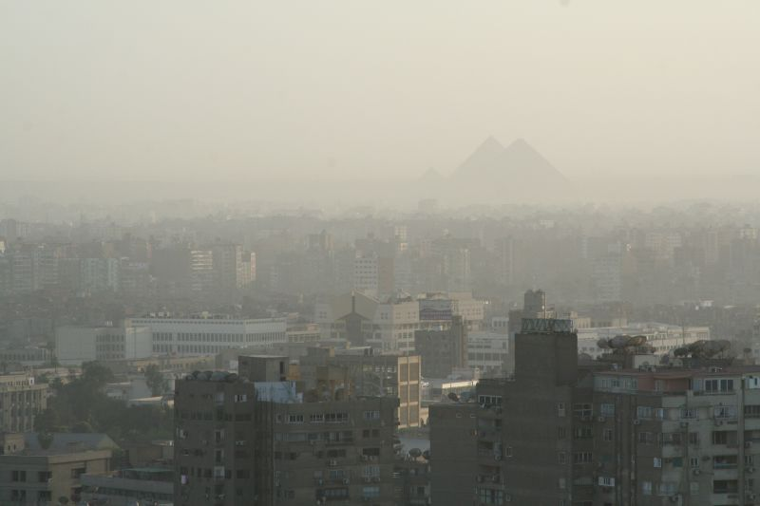

Abbildung 10:: Tigermücke
Abbildung 11: Inhalationsgerät.
Auswirkungen auf die Gesundheit
Abbildung 12: Dürre
Abbildung 13: Hitze
Abbildung 14: Smog.
Abbildung 15: Verzweiflung
Notes:
Die Klimakrise kann eine Vielzahl von Auswirkungen auf die menschliche Gesundheit haben:
Bild 1: Tigermücke
Die Tigermücke stammt ursprünglich aus den tropischen und subtropischen Regionen Südostasiens
Durch die Klimakrise steigen die Temperaturen in gemäßigten Zonen wie Deutschland (Luschkova und Traidl-Hoffmann, 2024, S. 8)
Mildere Winter, heißere Sommer und zunehmende Regenfälle (stehendes Wasser) schaffen günstige Bedingungen für die Tigermücke (Luschkova und Traidl-Hoffmann, 2024, S. 8)
Die Tigermücke kann Krankheiten wie Dengue, Zika oder Gelbfieber auf den Menschen übertragen (Luschkova und Traidl-Hoffmann, 2024, S. 8)
Bild 2: Inhalator
Die Anzahl der Menschen mit Atemwegserkrankungen wie Asthma oder Heuschnupfen nehmen immer weiter zu
Durch die Klimakrise verlängern sich die Vegetationsperioden -> Pflanzen setzen länger Pollen frei -> die Pollensaison beginnt früher und hält länger an (Luschkova und Traidl-Hoffmann, 2024, S. 6-7)
Neue, allergieauslösende Pflanzen, wie z.B. Ambrosia, können sich in Regionen verbreiten, in denen sie früher nicht vorkamen (Luschkova und Traidl-Hoffmann, 2024, S. 7)
Der Effekt der Pollen wird durch Trockenheit weiter verstärkt (Luschkova und Traidl-Hoffmann, 2024, S. 7)
Betroffen können nicht nur Allergiker sein. Die Pollen können auch die Schleimhäute gesunder Menschen reizen (Luschkova und Traidl-Hoffmann, 2024, S. 7)
Bild 3: Trockenheit
Trockenheit sorgt u.a. für Ernteausfälle, in Mitteleuropa ist alle 20 Jahre mit extremen Dürren zu rechnen (Schumacher et al., 2022)
Andere Extremwetterereignisse wie übermäßiger Regenfall sorgt für Überflutungen
Ernteausfälle durch Extremwetter sind eine immer größere Herausforderung
Bild 4: Temperaturanzeige
Zunehmende Hitzewellen in vielen Teilen die Welt, die immer häufiger und intensiver werden (EEA, 2024)
Die Klimakrise führt zu einer generellen Erhöhung der globalen Durchschnittstemperatur (EEA, 2024)
Hitzewellen Belasten vor allem vulnerable Menschen, wie ältere Menschen, Kinder und Menschen mit Vorerkrankungen (EEA, 2024, S. 21)
Bild 5: Smog
Zunehmende Luftverschmutzung, vor allem in urbanen Gebieten, durch Verkehr, Industrie, Kraftwerke usw. -> Effekt wird durch lange Trockenperioden noch verstärkt
Feinstaub und Schadstoffe dingen tief in die Atemwege ein und verursachen Atemwegserkrankungen, Herz-Kreislauf,-Probleme und verschlimmern Allergien
Bild 6: Mentale Gesundheit
Die Klimakrise kann schwerwiegende Folgen auf die menschliche Psyche haben (Luschkova und Traidl-Hoffmann, 2024, S. 8)
Z.B. können durch Hitze Konzentrationsstörungen, Kopfschmerzen, Müdigkeit, Schlafstörungen oder auch Störungen der Emotionsregulation (z.B. Reizbarkeit, Aggressivität) auftreten (Luschkova und Traidl-Hoffmann, 2024, S. 8)
Durch Extremwetterereignisse (und den Verlust der Lebensgrundlage) kann es zu Traumata kommen (Luschkova und Traidl-Hoffmann, 2024, S. 9)
Naturkatastrophen, Flucht- und Migration und andere Ereignisse führen zu physischen und psychischen Extremsituationen wie z.B. Hunger und Kälte, Epidemien usw. (Luschkova und Traidl-Hoffmann, 2024, S. 9)
Überleitung zur nächsten Folie:
Die hier dargestellten Einflüsse stellen nur einen kleinen, aber ernstzunehmenden Teil des Einflusses der Klimakrise auf die menschliche Gesundheit dar. Als nächstes Betrachten wir weitere Effekte der Klimakrise…

Slide 24

Bewegte Pause
Notes:
Bewegte Pause, ca. 5-7 Min.
Es können alle oder nur einzelne Übungen mit den Teilnehmenden durchgeführt werden. Natürlich können die Übungen auch beliebig erweitert werden.
Übung 1 „Kopf drehen“:
Aufrechte, gerade Sitzposition einnehmen, Kopf nach vorne ausrichten. Dann Kopf weit nach links und nach rechts drehen, 10 mal.
Selbe Ausgangslage. Kopf nun abwechselnd nach vorne und nach hinten legen („übermäßig nicken“), 10 mal.
Selbe Ausgangslage. Nun Kopf zwischen Schultern in einem Halbkreis bewegen. Kopf dadurch nach vorne senken und Nacken strecken. Anschließend
Kopf in einem Halbkreis von der einen Schulter zur anderen bewegen, 10 mal.
Übung 2 „Schulter kreisen“:
Aufrecht auf Stuhl sitzen, Beine stabil auf Boden stellen, Arme herab hängen lassen. Nun die Schultern nach vorne und nach hinten kreisen, je 4 mal, dann Wechsel. Auch im Stehen möglich.
Übung 3 „8er Kreisen“:
Aufrecht hin stellen. Gewicht auf das linke Bein verlagern, das leicht gebeugt wird. Mit dem rechten Bein wird nun eine 8 in die Luft gemalt. Nach vier Wiederholungen wird das Standbein gewechselt und die andere Seite malt die 8. Wichtig: Rücken gerade halten.
(Deutsches Institut für betriebliches Gesundheitsmanagement & Gesundheitsentwicklung [DiBGM], o. J.)
Übung 4 „ Augen entspannen“:
Handflächen durch kräftiges aneinander reiben aufwärmen. Anaschließend die geschlossenen Augen abdecken, sie dabei nicht berühren. Tief durchatmen, Gedanken wandern lassen, entspannen. Ca. 1 Min. halten.
Übung 5 „Allgemeines Entspannen“:
Mund weit öffnen und „künstlich“ gähnen, wodurch auch oft natürliches Gähnen gefördert wird. Dabei Arme lang machen und strecken, Augen zusammenkneifen. Hierdurch wird der Körper entspannt, die Augenbefeuchtung wird angeregt, die Sauerstoffzufuhr steigt, Blutdruck und Herzschlag erhöhen sich und wir können wieder besser denken und sehen.
(VISTA Augenpraxen und Kliniken, o. J.)

Slide 25
Klimakrise und Gesundheit im Kontext der Pflege und Praxisanleitung
Vorstellung und Impuls
Was ist die Klimakrise?
Einfluss der Klimakrise auf die Gesundheit
Einfluss des Gesundheitswesens auf die Klimakrise
Rolle der Pflege
Transfer: Erstellung einer Placemat

Slide 26
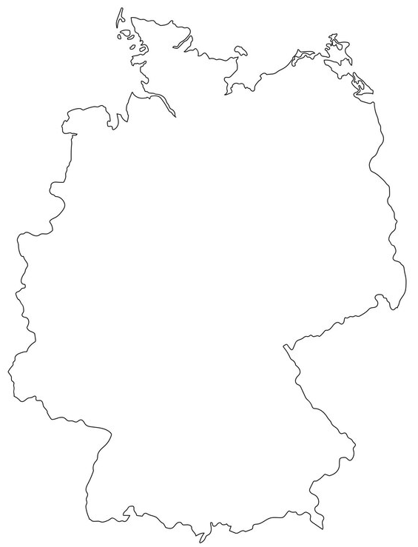



Einfluss des Gesundheitswesens auf die Klimakrise
Globale Emissionen
Emissionen in DE
Wäre der Gesundheitssektor ein Land, so wäre er der fünftgrößte Emittent der Welt
4,4 %
5,2 %
2 Milliarden Tonnen CO₂
3,0 %
2,8 %
ca. 514 Kohlekraftwerke
(Karliner et al., 2019)
Notes:
Globale Emissionen
Global gesehen ist das Gesundheitssystem für ca. 4,4 % der Treibhausgasemissionen verantwortlich (z. B. durch Energieverbrauch bei der Patientenversorgung, Transporte, Lieferketten) (Karliner et al., 2019).
Diese Zahl kann von Land zu Land stark variieren. In den USA sind es knapp 9 % für das Gesundheitswesen (The Lancet Raspiratory Medicine, 2023).
Der Flugverkehr ist global gesehen für ca. 3,0 % der Emissionen verantwortlich (Karliner et al., 2019).
Emissionen in Deutschland
In Deutschland ist das Gesundheitssystem für ca. 5,2 % der Emissionen verantwortlich,
der Flugverkehr macht ca. 2,8 % der Emissionen aus.
(Karliner et al., 2019)
Gesundheitssektor als Land
Wäre der Gesundheitssektor ein Land, so wäre er der fünftgrößte Emittent der Welt (nach China, den USA, Indien und Russland),
d. h. er würde ca. 2 Milliarden Tonnen CO2 ausstoßen → Das entspricht ca. 514 Kohlekraftwerken, die nur für das Gesundheitssystem laufen.
(Karliner et al., 2019)
Überleitung: Wir haben nun erfahren, dass das Gesundheitssystem, sowohl in Deutschland als auch global betrachtet, für eine signifikante Menge an Emissionen verantwortlich ist. Als nächsten betrachten wir das Abfallaufkommen im Gesundheitswesen…

Slide 27




Einfluss des Gesundheitswesens auf die Klimakrise
Abfallaufkommen
Pro Patient*in
Pro Bürger*in
4,6 Millionen Tonnen pro Jahr in DE
(Abfallmanager Medizin, 2018)
85 % der Abfälle könnten recycelt werden
(WHO, 2024)
6 kg Müll tgl.
(Lenzen-Schulte, 2019)
1,7 kg Müll tgl.
(Eurostat, 2025)
Notes:
Patienten
Pro Patient*in fallen im Schnitt 6 kg Müll an (in DE) (Lenzen-Schulte, 2019).
Bürger*innen
Ein Durchschnittsbürger produziert ca. 1,7 kg Müll am Tag (in DE) (Eurostat, 2025).
Abfall in DE
Insgesamt werden an Krankenhäusern in Deutschland 4,6 Millionen Tonnen Müll pro Jahr produziert (Abfallmanager Medizin, 2018).
Laut WHO sind 85 % der Abfälle nicht infektiös und könnten grundsätzlich recycelt werden (WHO, 2024).
Ggf. Frage in die Runde: Wie sieht es bei Ihnen in der Einrichtung mit Mülltrennung aus? Gibt es „Müllbeauftragte“?
Überleitung: Wie zu sehen ist, produziert das Gesundheitswesen in Deutschland sehr viel Müll. Krankenhäuser sind in Deutschland der fünftgrößte Müllproduzent überhaupt (Augustin, 2023). Es ist essentiell, dass wir mit unseren Ressourcen gewissenhaft und nachhaltig umgehen. Als nächstes betrachten wir den Ressourcenverbrauch im allgemeinen…

Slide 28


Einfluss des Gesundheitswesens auf die Klimakrise
Ressourcenverbrauch
Wir bräuchten mehr als 1 ¾ Erden!
Earth-Overshoot-Day
Deutschland: 3. Mai 2025
Global: 24. Juli 2025
(GFN, o. J. a)
Notes:
Leider wird mit unseren Ressourcen nicht verantwortungsvoll genug umgegangen:
Bei unserem derzeitigen globalen Verbrauch von Ressourcen würden wir eigentlich über 1 ¾ Erden benötigen (Stand: 2025).
Der Earth-Overshoot-Day (EOD) beschreibt den Tag, an dem die Menschheit die Ressourcen für das jeweilige Jahr aufgebraucht hat. In Deutschland war dies 2025 der 3. Mai., global gesehen der 24. Juli. (GFN, o. J. a)
Der Earth-Overshoot-Day wird seit 1961 von der Non-Profit Organisation Global Footprint Network (GFN) berechnet. Über die Jahrzehnte ist dieser Tag immer früher im Jahr eingetreten. 1970 lag er noch im Dezember. D. h., wir leben und wirtschaften eindeutig über unsere Verhältnisse bzw. über dem, was unsere Erde verkraften kann. (GFN, o. J. b)
Überleitung: Kommen wir vom großen Ganzen zur praktischen Pflege und zur Rolle, die den Pflegenden zukommt…

Slide 29
Klimakrise und Gesundheit im Kontext der Pflege und Praxisanleitung
Vorstellung und Impuls
Was ist die Klimakrise?
Einfluss der Klimakrise auf die Gesundheit
Einfluss des Gesundheitswesens auf die Klimakrise
Rolle der Pflege
Transfer: Erstellung einer Placemat
Notes:
Hierzu schauen wir uns den 2. Teil des Szenarios an…

Slide 30
Szenario
Szenario als Erfahrungsbericht
Teil 2: https://av.tib.eu/media/72145
Notes:
Video zum 2. Teil des Szenarios.
Im Video wird nochmal deutlich, dass Menschen aufgrund der Auswirkungen der Klimakrise erkranken und ausgehend davon medizinisch-pflegerische Unterstützung benötigen.
Video 2: https://av.tib.eu/media/72145

Slide 31
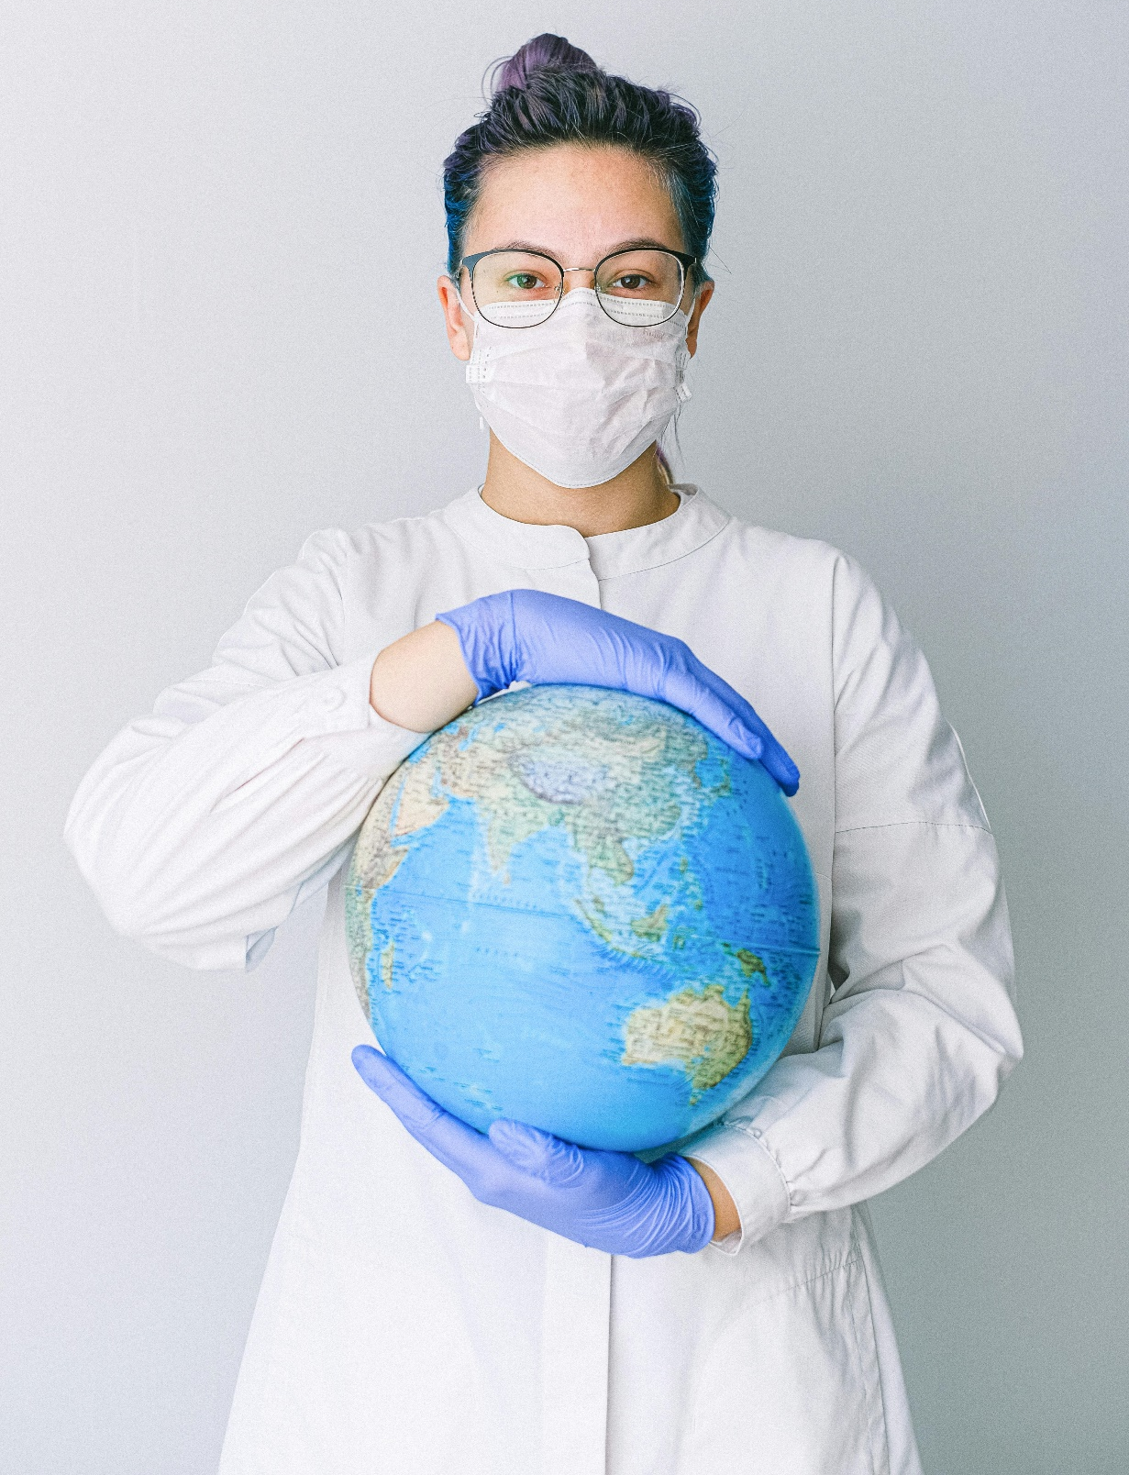
Rolle der Pflege
Doch was hat das Szenario nun mit uns Pflegenden zu tun?
Abb. 16: Pflegekraft
Notes:
Plenumsfrage: Was hat das Szenario mit der Pflege zu tun bzw. was bedeutet das für die Pflege?
Mögliche Antworten:
Es wird deutlich, dass die gesundheitlichen Auswirkungen der Klimakrise auch die Pflege betreffen.
Seitens der Pflege wird mehr mentale Unterstützung notwendig, auch für Angehörige.
Es kommt zu mehr Unterstützungsbedarf durch Schnittstellenmanagement oder logistischer Unterstützung bei zwei Krankenhäusern.
Auf die Pflege kommt in Zukunft mehr Krisenversorgung zu, in der die medizinische/ pflegerische Grundversorgung mehr in den Vordergrund rückt, auch in Ausnahmesituationen (mehr Logistik, mehr Notfallmanagement, mehr psychosoziale Betreuung, mehr Flexibilität durch Abrücken in Notfallgebiete, usw.).
Überleitung: Letztlich ist zentraler Bestandteil in der Diskussion um die Klimakrise der Fortbestand unserer natürlichen Umwelt und der Menschheit. Im Folgenden wollen wir uns den Begriff „Nachhaltigkeit“ etwas genauer anschauen…

Slide 32
Rolle der Pflege
Definition von Nachhaltigkeit
„Nachhaltigkeit oder nachhaltige Entwicklung bedeutet, die Bedürfnisse der Gegenwart so zu befriedigen, dass die Möglichkeiten zukünftiger Generationen nicht eingeschränkt werden.“
(BMZ, o. J.)
Notes:
Das Bundesministerium für wirtschaftliche Zusammenarbeit und Entwicklung definiert Nachhaltigkeit wie folgt:
„Nachhaltigkeit oder nachhaltige Entwicklung bedeutet, die Bedürfnisse der Gegenwart so zu befriedigen, dass die Möglichkeiten zukünftiger Generationen nicht eingeschränkt werden.“ (Bundesministerium für wirtschaftliche Zusammenarbeit und Entwicklung [BMZ], o. J.)
In diesem Zusammenhang wird auch von Planetary Health gesprochen.
„Planetary Health ist ein neues Gesundheitskonzept, welches sich angesichts der zunehmenden Zerstörung der Ökosysteme durch den Menschen mit dem Zusammenhang zwischen der Gesundheit des Menschen und der Gesundheit des Planeten befasst.[…]
Im wissenschaftlichen Konzept Planetary Health (planetare Gesundheit) wird dargelegt, wie die Gesundheit der Menschen von der Gesundheit der Ökosysteme abhängt. Es basiert auf der Erkenntnis, dass es keine gesunden Menschen ohne eine gesunde Erde geben kann. Das Konzept nimmt eine globale Perspektive ein und erläutert die oftmals komplexen Zusammenhänge zwischen der menschlichen Gesundheit und dem Zustand der natürlichen Umwelt unseres Planeten.
Planetary Health versteht sich als ein neues, umfassendes Gesundheitskonzept, welches sich mit den Beziehungen zwischen der menschlichen Gesundheit auf der einen sowie den politischen, ökonomischen, sozialen und ökologischen Systemen unseres Planeten auf der anderen Seite beschäftigt (Eichinger, 2020)“ (Büker, 2023)

Slide 33


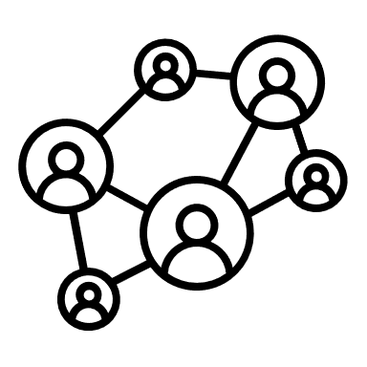
Nachhaltigkeit
Ökologisch
Ökonomisch
Sozial
Abb. 17
Notes:
Dies sind die drei Dimensionen bzw. Säulen der Nachhaltigkeit:
Ökologisch
Diese Säule bezieht sich auf den Schutz und die Erhaltung der natürlichen Umwelt. Ziel ist es, sicherzustellen, dass die Nutzung von Ressourcen wie Wasser, Boden, Luft und Energie so erfolgt, dass sie für zukünftige Generationen erhalten bleiben.
Ökonomisch
Diese Säule bezieht sich auf die Schaffung eines stabilen, langfristig tragfähigen Wirtschaftssystems. Hierbei geht es darum, Wohlstand zu fördern, Arbeitsplätze zu schaffen und wirtschaftliche Entwicklung zu ermöglichen, ohne dabei die natürlichen Ressourcen zu erschöpfen oder die Gesellschaft zu belasten.
Sozial
Diese Säule bezieht sich auf den Erhalt und die Verbesserung der Lebensqualität für alle Menschen. Ziel ist es, soziale Gerechtigkeit, Chancengleichheit, Zugang zu Bildung und Gesundheitsversorgung sowie das Wohlergehen der Gemeinschaft sicherzustellen.
(goClimate.de, 2025)

Slide 34


International Council of Nurses
Abb. 18
„Pflegefachpersonen tragen eine gemeinsame Verantwortung für die Erhaltung und den Schutz der natürlichen Umwelt vor Ausbeutung, Verschmutzung, Beeinträchtigung und Zerstörung.“ (Eigene Übersetzung) (ICN, 2024)
„Gesteigerte und beschleunigte Klimaschutzmaßnahmen durch Pflegefachpersonen, einschließlich der Förderung von Strategien, Politiken und Programmen zur Minderung und Anpassung an den Klimawandel, sind entscheidend für die Zukunft der Gesundheit der Menschen und des Planeten. (Eigene Übersetzung) (ICN, 2024)
Notes:
Vertiefende Inhalte
Auch der International Council of Nurses (ICN) stellt in einem Positionspapier die Verantwortung der Pflegefachpersonen gegenüber unserer Umwelt heraus:
„Pflegefachpersonen tragen eine gemeinsame Verantwortung für die Erhaltung und den Schutz der natürlichen Umwelt vor Ausbeutung, Verschmutzung, Beeinträchtigung und Zerstörung.“(Eigene Übersetzung) (ICN, 2024, S. 4)
„Gesteigerte und beschleunigte Klimaschutzmaßnahmen durch Pflegefachpersonen, einschließlich der Förderung von Strategien, Politiken und Programmen zur Minderung und Anpassung an den Klimawandel, sind entscheidend für die Zukunft der Gesundheit der Menschen und des Planeten.“ (Eigene Übersetzung) (ICN, 2024, S. 1)
Originalzitate:
“Strongly believes that nurses have a shared responsibility to sustain and protect the natural environment from depletion, pollution, degradation and destruction.” (ICN, 2024, S. 4)
“Increased and accelerated climate action by nurses, including driving climate mitigation and adaptation strategies, policies and programmes, is key to the future of people’s health and the planet.”
(ICN, 2024, S. 1)

Slide 35
International Council of Nurses
Abb. 18
„Pflegefachpersonen setzen sich gemeinsam dafür ein, die natürliche Umwelt zu erhalten, zu stärken und zu schützen. Sie sind sich der gesundheitlichen Folgen der Umweltzerstörung, z.B. aufgrund des Klimawandels, bewusst. Sie treten für Initiativen ein, die umweltschädliche Praktiken reduzieren, um Gesundheit und Wohlbefinden zu fördern.“ (ICN 2021, S. 20)
Notes:
Vertiefende Inhalte
Eine Passage aus dem aktuellen ICN-Ethikkodex verdeutlicht nochmals die Verantwortung der Pflegefachperson, sich für die Umwelt einzusetzen:
„Pflegefachpersonen setzen sich gemeinsam dafür ein, die natürliche Umwelt zu erhalten, zu stärken und zu schützen. Sie sind sich der gesundheitlichen Folgen der Umweltzerstörung, z. B. aufgrund des Klimawandels, bewusst. Sie treten für Initiativen ein, die umweltschädliche Praktiken reduzieren, um Gesundheit und Wohlbefinden zu fördern.“ (ICN 2021, S. 20)

Slide 36
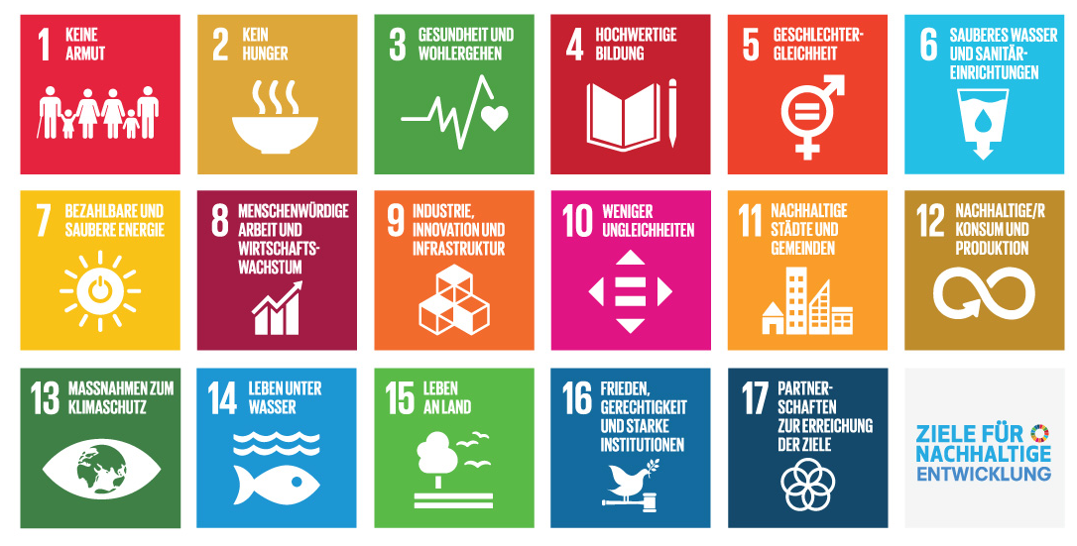
Sustainable Development Goals (SDG)
Abb. 19
Notes:
Vertiefende Inhalte
Ebenso kommt durch die Sustainable Development Goals (SDG) die Verantwortung der Pflege zum Tragen…
Die Ziele für nachhaltige Entwicklung, engl. Sustainable Development Goals (SDG), wurden 2015 von den Vereinten Nationen verabschiedet und sollen bis 2030 erreicht werden. Insgesamt wurden 17 Ziele definiert.
Sie zielen darauf ab, eine nachhaltige, gerechte und wohlhabende Zukunft für alle Menschen zu schaffen, ohne dabei die Umwelt zu gefährden
Jedes Land ist gefordert, seinen Beitrag zur Erreichung der Ziele zu leisten.
(Vereinte Nationen, o. J.)
Besonders Relevante Ziele für Pflege und Praxisanleitung
Ziel 3: Gesundheit und Wohlergehen
Es geht um Gesundheit und Wohlergehen für alle Menschen aller Altersstufen
Umfasst den Zugang zur Gesundheitsversorgung, die Prävention von Krankheiten und die Förderung eines gesunden Lebensstils
Durch neue Herausforderungen, die auf das Gesundheitswesen und somit auch auf Pflegende zukommt, müssen Pflegende darauf vorbereitet werden
Ziel 4: Hochwertige Bildung
Hochwertige Bildung in allen Aspekten. Somit auch für Auszubildende in Pflegeberufen. Diese müssen optimal auf ihren Beruf vorbereitet werden und auch Bildung zu neuen Herausforderungen in Hinblick auf die Klimakrise erhalten.
Ziel 10: Weniger Ungleichheiten
Der Klimawandel verschärft soziale und gesundheitliche Ungleichheiten, da benachteiligte Bevölkerungsgruppen häufig stärker von klimatischen Veränderungen betroffen sind.
Pflegekräfte müssen sich der sozialen Ungleichheiten bewusst sein, die durch den Klimawandel verstärkt werden, und in der Lage sein, gefährdete Bevölkerungsgruppen angemessen zu unterstützen. Praxisanleitende sollten Pflegekräfte darin schulen, Sensibilität für die Ungleichheit und eine gerechte Gesundheitsversorgung zu entwickeln.
Ziel 13: Maßnahmen zum Klimaschutz
Der Klimawandel stellt eine der größten Bedrohungen für die menschliche Gesundheit dar.
Pflegekräfte sind direkt von den Auswirkungen des Klimawandels betroffen, z. B. durch die Zunahme klimabedingter Erkrankungen und Katastrophen wie Hitzewellen und Überschwemmungen. Praxisanleitende müssen Pflegekräfte darauf vorbereiten, in solchen Situationen effizient zu handeln und klimafreundliche Pflegepraktiken zu fördern

Slide 37
Wo entstehen Co-Benefits für die Gesundheit, wenn man etwas für die Nachhaltigkeit tut?
Notes:
Zwischen Gesundheitsförderung und Nachhaltigkeit existieren Synergieeffekte/ eine positive Wechselwirkung, sog. Co-Benefits.
„Der Begriff «Co-benefits» beschreibt die Auswirkungen von Massnahmen zur Verringerung von Umweltschäden auf die menschliche Gesundheit oder umgekehrt von Gesundheitsförderungsmassnahmen auf den Schutz der Umwelt“ (Gonzalez Holguera & Senn, 2021, S. 808)
Plenumsfrage: Wo entstehen Co-Benefits für die Gesundheit, wenn man etwas für die Nachhaltigkeit tut?
(Murmelgruppen von 2-3 Minuten, anschließend besprechen)
Beispiele (möglicher Erwartungshorizont):
Ernährung: Die Förderung einer pflanzenbasierten Ernährung ist sowohl gesundheitsförderlich als auch nachhaltig, da sie weniger Ressourcen verbraucht und die Umwelt weniger belastet. Gerade bei chronischen Krankheiten wie Diabetes wirkt sie sich sehr positiv aus.
Bewegung und Mobilität: Aktive Fortbewegung (z. B. zu Fuß gehen oder Radfahren) fördert die Gesundheit und reduziert den CO₂-Ausstoß.
Aufenthalt in der Natur: Gemeinschaftsgärten und Grünflächen in Städten erhalten Biodiversität und wirken gesundheitsförderlich auf Menschen, z. B. Beitrag zur Stressbewältigung.
Klimawandel und Gesundheit: Die Bekämpfung des Klimawandels reduziert hitzebedingte Krankheiten, Atemwegserkrankungen usw. und verbessert die allgemeine Lebensqualität.
(Gonzalez Holguera & Senn, 2021)
Überleitung: Zur eigenen Gesundheitsförderung und um wieder einen neue Kraft zu tanken, folgt nun eine 15-minütige Pause…

Slide 38

Pause
Notes:
15 Minuten Pause

Slide 39
Klimakrise und Gesundheit im Kontext der Pflege und Praxisanleitung
Vorstellung und Impuls
Input: Was ist die Klimakrise?
Einfluss der Klimakrise auf die Gesundheit
Einfluss des Gesundheitswesens auf die Klimakrise
Rolle der Pflege
Transfer: Erstellung einer Placemat
Notes:
Nun sollen Sie aktiv werden und eine Verknüpfung zu ihrer täglichen Arbeit (Praxisbezug) herstellen…

Slide 40

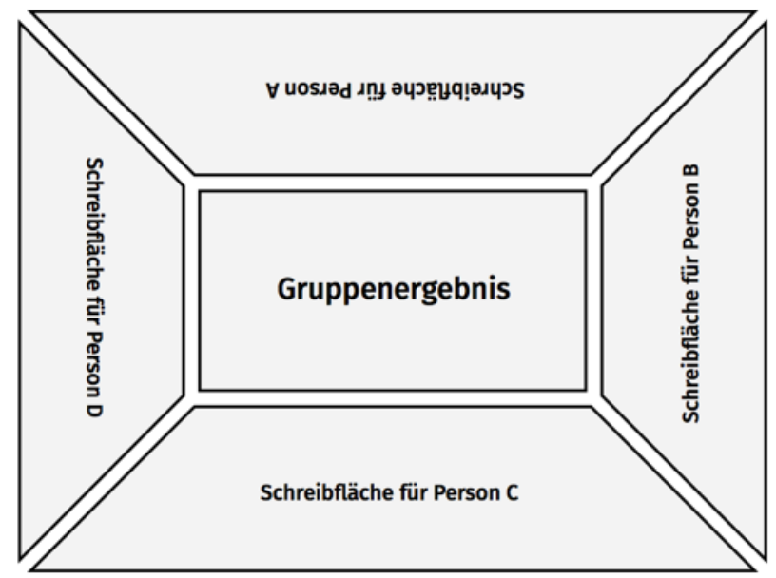
Transfer: Erstellung einer Placemat
(Eigene Darstellung)
Notes:
Wir kommen zur Transferaufgabe für das Modul,.
Es folgt eine Gruppenarbeit mit Erstellung einer Placemat.
(je nach Gruppengröße und verfügbarer Zeit kann eine ausführlichere oder zeitsparendere Variante angeboten werden)

Slide 41
Transfer: Erstellung einer Placemat
Methode: Placemat
Jede Person erhält ¼ des Flipcharts.
Darauf schreiben Sie zunächst Ihre eigenen Gedanken.
Anschließend wird das Papier gedreht und alle lesen, was die anderen geschrieben haben.
Am Ende werden die Erkenntnisse in der Mitte zusammengefasst.
In einem Poster Walk werden die Ergebnisse der anderen Gruppen betrachtet.
(Eigene Darstellung)
Notes:
Methode (regulär):
Es werden Gruppen von je 4 Personen gebildet (bei ungerader Teilnehmerzahl können auch 3 Leute in eine Gruppe).
Die Gruppen erhalten Flipchartpapier, welches wie abgebildet in Bereiche eingeteilt wird.
Jede Person erhält ¼ des Flipcharts.
Darauf schreiben Sie zunächst Ihre eigenen Gedanken (Stillarbeit). (PHASE 1)
Anschließend wird das Flipchart gedreht und alle lesen, was die anderen geschrieben haben, und ergänzen dann ggf., was ihnen noch dazu einfällt (Stillarbeit). (PHASE 2)
Am Ende werden die Erkenntnisse in der Mitte zusammengefasst (Gruppenphase). (PHASE 3)
In einem Poster Walk werden die Ergebnisse der anderen Gruppen betrachtet, alternativ können die Gruppen Ihre Ergebnisse auch dem Plenum vorstellen.
Zum Schluss werden die Ergebnisse im Plenum diskutiert.
Der Arbeitsauftrag läuft regulär in 3 Phasen ab, die im Folgenden genauer erläutert werden und den Gruppen als Orientierung dienen sollen…
Methode (zeitsparend):
PHASE 2 wird ausgelassen
Bearbeitungszeit: ca. 45 Min.
Diskussionszeit: ca. 30 Min.

Slide 42
Transfer: Erstellung einer Placemat
PHASE 1
Zeit: 5-10 Minuten
Schreiben Sie auf, was Ihnen zum Thema Nachhaltigkeit in Ihrer Praxis einfällt:
Was irritiert Sie?
Gibt es bereits nachhaltige Praktiken?
Was wären Ihre eigenen Ideen zur Lösung?
(Eigene Darstellung)

Slide 43
Transfer: Erstellung einer Placemat
PHASE 2
Zeit: 20 Minuten (5 Minuten pro Seite)
Drehen Sie das Flipchart jetzt immer weiter, um zu lesen, was die anderen geschrieben haben.
Falls Sie noch Ergänzungen haben, schreiben Sie diese dazu.
Gegenseitige Fragen klären Sie in der nächsten Runde.
(Eigene Darstellung)

Slide 44
Transfer: Erstellung einer Placemat
PHASE 3
Zeit: 20-30 Minuten
Kommen Sie ins Gespräch miteinander und teilen Ihre Erfahrungen.
Wo können Sie einen Beitrag leisten, wo nicht?
Tragen Sie nun in der Mitte Ihre wichtigsten Erkenntnisse zusammen.
(Eigene Darstellung)

Slide 45


Transfer: Erstellung einer Placemat
PHASE 4
Zeit: 15 Minuten
Sehen Sie sich nun im Poster Walk die Ergebnisse der anderen Gruppen an.
Kommen Sie auch hier gerne ins Gespräch.
Ihre Gedanken brauchen wir gleich noch in der Diskussion.
(Eigene Darstellung)
Notes:
Nach der Bearbeitung werden die Flipcharts aufgehängt. Es findet eine „Begehung“ der Ergebnisse in Form einer Posterpräsentation statt.
Alternativ kann jede einzelne Gruppe Ihre Ergebnisse auch dem Plenum vorstellen.
Die Teilnehmenden sollen ins Gespräch kommen, anschließend werden die Ergebnisse nochmals in der Gruppe diskutiert.

Slide 46
Erweiterter Transfer
Perspektivwechsel
Hilfestellung bieten
Kleine Veränderungen unterstützen
Was fällt den Auszubildenden zu diesem Thema auf und was würden sie ändern?
Wen kann man ansprechen, um vorgeschlagene Änderungen herbeizuführen?
Was kann bereits direkt im Praxisalltag verändert werden?
Integration in Praxisanleitungen
Haben Sie bereits Ideen in welche Situationen Sie das Thema Nachhaltigkeit integrieren möchten?
Notes:
Vertiefende Inhalte
Der erweiterte Transfer bietet Raum für Diskussion und hilft dabei, einen intensiveren Bezug zur Praxisanleitung herzustellen.
Hier kann eine offene Diskussion stattfinden.
Je nach verfügbarer Zeit können auch nur einzelne Fragen behandelt werden.
Mögliche Ideen:
Perspektivwechsel
Viel Verpackungsmüll -> Reflektiert handeln, in Teambesprechungen thematisieren, eigenes Handeln hinterfragen
Wenig Mülltrennung -> Müllbeauftragte, in Teambesprechungen thematisieren, Führungskräfte darauf aufmerksam machen
Übrige Mahlzeiten, dadurch Lebensmittelverschwendung -> Bestellmanagement ändern, Initiativen zur Weiterverwertung von Lebensmitteln
Fahrzeuge (vor allem in ambulanter Pflege) veraltet, teilweise noch mit Diesel -> Führungskräfte ansprechen, Kurzstrecken gehen
→ Gezielte Gespräche mit Auszubildenden suchen, Probleme und Themen ernst nehmen
Hilfestellung bieten
Auszubildende dabei unterstützen, wenn sie Themen ansprechen wollen
Ansprechpartner*innen benennen und Verantwortlichkeiten transparent machen (Nachhaltigkeitsbeauftragte, Müllbeauftragte, Bereichsleitungen, Projekte, usw.)
Kleine Veränderungen unterstützen
Auszubildenden die Möglichkeit geben, das eigene Handeln, aber auch das kollektive Handeln der Einrichtung, zu reflektieren
Themen wie Nutzung von Einmalprodukten, Papierdokumentation/ Digitalisierung, Müllaufkommen, Nahrungsmittel, Pflegemittel, usw. können hier stets diskutiert werden und es kann gemeinsam zu Änderungsideen kommen
Integration in Praxisanleitung
Ideen aufkommen lassen, -> Hinweis geben zu „Ganzkörperpflege nachhaltig durchführen“ in Modul 2 oder „Nachhaltiger Verbandswechsel“ in Modul 4 oder auch „Mentoringgespräche führen“ in Modul 3

Slide 47

Abschluss: Reflexion
Was konnten Sie aus der heutigen Veranstaltung mitnehmen?
Notes:
Zum Abschluss erfolgt eine Reflexion.
Frage an die Gruppe: Was konnten Sie aus der heutigen Veranstaltung mitnehmen?
Nochmal erwähnenswert für Lehrende:
Die Klimakrise hat erhebliche Auswirkungen auf Mensch und Umwelt.
Das Gesundheitswesen trägt maßgeblich zur Klimakrise bei.
Mitarbeitende im Gesundheitswesen haben eine große Verantwortung, wenn es um Nachhaltigkeit geht.
Reflexion und Bewusstsein für die Auswirkungen des eigenen Tuns sind eine wichtige Triebfeder für mehr Nachhaltigkeit in der Pflege.
Die Zusammenhänge von Nachhaltigkeit und Pflege können wir schon früh an Auszubildende weitergeben.

Slide 48
Literatur
abfallmanager-medizin. (2018). In Krankenhäusern sind 60 Prozent der Abfälle Hausmüll. https://www.abfallmanager-medizin.de/zahl-des-monats/in-krankenhaeusern-sind-60-prozent-der-abfaelle-hausmuell/.
Bauernhansl, T. (2017). Die Vierte Industrielle Revolution – Der Weg in ein wertschaffendes Produktionsparadigma. In B. Vogel-Heuser, T. Bauernhansl & M. Hompel (Hrsg.), Handbuch Industrie 4.0 Bd. 4 (S. 1-31). Springer. DOI 10.1007/978-3-662-53254-6_1.
Büker, C. (2023). Planetary Health. https://www.socialnet.de/lexikon/lexikon.html&autor=63495
Earth Overshoot Day (EOD). (2024). Country Overshoot Days 2024. https://overshoot.footprintnetwork.org/newsroom/country-overshoot-days/.
Earth Overshoot Day (EOD). (o. J). Past Earth Overshoot Days. https://overshoot.footprintnetwork.org/newsroom/past-earth-overshoot-days/.
Eurostat (2024). Siedlungsabfälle nach Abfallbewirtschaftungsmaßnahmen. Eurostat Data Browser. https://doi.org/10.2908/env_wasmun
European Environment Agency. (2024). European climate risk assessment: executive summary. https://doi.org/10.2800/204249.
Gonzalez Holguera, J. & Senn, N. (2021). Das Konzept der «Co-benefits» von Gesundheit und Umwelt. Schweizerische Ärztezeitung, 102(24):807–809.
Hawkins, E. (o. J.). ShowYourStripes. https://showyourstripes.info/.
Health Care Without Harm (HCWH). (2019). Health Care’s Climate Footprint. https://global.noharm.org/sites/default/files/documents-files/5961/HealthCaresClimateFootprint_092319.pdf.
International Council of Nurses (ICN). (2021). Der ICN-Ethikkodex für Pflegefachpersonen. https://www.dbfk.de/de/dbfk/Ethikkodex.php
International Council of Nurses (ICN). (2024). Nurses, climate change and health. Position Statement. https://www.icn.ch/what-we-do/position-statements. Heruntergeladen am 03.04.24
Lenzen-Schulte, M. (2019). Medizinische Abfallentsorgung: Wenn Abfall nicht einfach Müll ist. Deutsches Ärzteblatt, 116(3).
Luschkova, D., & Traidl-Hoffmann, C. (2024). Klimawandel und Auswirkungen auf Gesundheit aus medizinischer Sicht. In S. Hartung & P. Wihofszky (Hrsg.), Gesundheit und Nachhaltigkeit. Springer: Berlin. https://doi.org/10.1007/978-3-662-64954-1_7-1.
National Aeronautics and Space Administration (NASA).(2023a.) Climate Spiral (1880-2022). https://science.nasa.gov/resource/video-climate-spiral-1880-2022/
National Aeronautics and Space Administration (NASA).(2023b.) Global Warming from 1880 to 2022. https://science.nasa.gov/resource/video-global-warming-from-1880-to-2022/

Slide 49
Literatur
Schumacher, D. L., Zachariah, M., Otto, F., Barnes, C., Philip, S., Kew, S., Vahlberg, M., Singh, R., Heinrich, D., Arrighi, J., van Aalst, M., Thalheimer, L., Raju, E., Hauser, M., Hirschi, M., Gudmundsson, L., Beaudoing, H. K., Rodell, M., Li, S., Yang, W., Vecchi, G. A., Vautard, R., Harrington, L. J., & Seneviratne, S. I. (2022). High temperatures exacerbated by climate change made 2022 Northern Hemisphere soil moisture droughts more likely. https://www.worldweatherattribution.org/wp-content/uploads/WCE-NH-drought-scientific-report.pdf
tagesschau. (2024a). Feuer in Griechenland: Waldbrände bedrohen griechische Hauptstadt Athen. https://www.tagesschau.de/ausland/europa/feuer-griechenland-128.html
tagesschau. (2024b). Copernicus-Auswertung: Heißester Juni seit Aufzeichnungsbeginn. https://www.tagesschau.de/wissen/klima/klimaerwaermung-copernicus-100.html
tagesschau. (2024c). Überschwemmungen in Süddeutschland: Mit aller Kraft gegen die Wassermassen. https://www.tagesschau.de/inland/hochwasser-bawue-bayern-100.html
tagesschau. (2023). Studie zu Gesundheitsrisiken: Mehr Infektionskrankheiten durch Klimawandel. https://www.tagesschau.de/wissen/gesundheit/klimawandel-gesundheit-104.html
The Lancet Respiratory Medicine. (2023). Climate change crisis goes critical. https://doi.org/10.1016/ S2213-2600(23)00056-5.
van Daalen, K. R., Tonne, C., Semenza, J. C., Rocklöv, J., Markandya, A., Dasandi, N., Jankin, S., Achebak, H., Ballester, J., Bechara, H., Beck, T. M., Callaghan, M. W., Carvalho, B. M., Chambers, J., Cirah Pradas, M., Courtenay, O., Dasgupta, S., Eckelman, M. J., Farooq, Z., Fransson, P. & Lowe, R. 2024. The 2024 Europe report of the Lancet Countdown on health and climate change: unprecedented warming demands unprecedented action. https://doi.org/10.1016/ S2468-2667(24)00055-0.
van der Kooiji, B. J. G. (2016). The invention of the steam engine. https://scispace.com/pdf/the-invention-of-the-steam-engine-9pvedrw8ch.pdf
Watts, N., Adger, W. N., Agnolucci, P., Blackstock, J., Byass, P., Cai, W., Chaytor, S., Colbourn, T., Collins, M., Cooper, A., Cox, P. M., Depledge, J., Drummond, P., Ekins, P., Galaz, V., Grace, D., Graham, H., Grubb, M., Haines, A., Hamilton, I. & Costello, A. (2015). Health and climate change: Policy responses to protect public health. The Lancet, 386 (10006), 1861-1914. https://doi.org/10.1016/S0140-6736(15)60854-6.
World Health Organization (WHO). (2023). Climate change. https://www.who.int/news-room/fact-sheets/detail/climate-change-and-health
World Health Organization (WHO). (2018a). Health and climate change. https://www.who.int/news-room/facts-in-pictures/detail/health-and-climate-change.
World Health Organization (WHO). (2018b). Health-care waste. https://www.who.int/news-room/fact-sheets/detail/health-care-waste.

Slide 50
Medienverzeichnis
Abbildung 0: „Konzept-Bild zeigt Klimawandel“ von Marco Verch ist lizenziert unter CC BY 2.0.
Abbildung 1: Leben vor 1700. KI-Generietes Bild. Grafik ist gemeinfrei verfügbar.
Abbildung 2: Dampflokomotive. „Russian Steam Locomotive E (Ye) 2-10-0 class Еа-534. Русский паровоз Е-класса Еа-534.“ von Peer.Gynt ist lizenziert unter CC BY-SA 2.0.
Abbildung 3: Industrialisierung. „ElizabethSteam“ von GK tramrunner229 ist lizenziert unter CC BY-SA 3.0.
Abbildung 4: natürlicher Treibhauseffekt. "Der natürliche Treibhauseffekt" von Lars Ebbersmeyer ist lizenziert unter CC BY-SA 4.0.
Abbildung 5: Anthropogener Treibhauseffekt. „Verstärkung des Treibhauseffekts“ von Lars Ebbersmeyer ist lizenziert unter CC BY-SA 4.0
Abbildung 6: Klimastreifen. „Warming Stripes“ von Ed Hawkings ist lizenziert unter CC BY 4.0.
Abbildung 7: Temperaturveränderung. „Change in Average Temperature With Fahrenheit“ von NASA’s Scientific Visualization Studio, Key and Title by uploader (Eric Fisk) ist lizenziert unter CC BY-SA 4.0
Abbildung 8: Wetterkarte. „STUDIO-Deutschland-2026-02-24“ von Meteoleitstelle Hessen ist lizenziert unter CC0 1.0.
Abbildung 9: Klimadiagramm. "Dubai climate chart" von AreJay ist lizenziert unter CC BY 3.0.
Abbildung 10: Tigermücke. Asian tiger mosquito" by spongebabyalwaysfull ist lizenziert unter CC0 1.0.

Slide 51
Medienverzeichnis
Abbildung 11: Inhalationsgerät. „Asthma Inhaler (5950870440).jpg" von NIAID ist lizenziert unter CC BY 2.0
Abbildung 12: Dürre. Pinang Tunggal Drought“ von Marufish ist lizenziert unter CC BY-SA 2.0.
Abbildung 13: Hitze. "Heat Wave" by mastermaq ist lizenziert unter CC BY-SA 2.0.
Abbildung 14: Smog. "Cairo Air Pollution with less smog - Pyramids1" by ninahale ist lizenziert unter CC BY 2.0.
Abbildung 15: „Graustufenfoto Des Mannes, Der Gesicht Mit Seinen Händen Bedeckt von Daniel Reche ist gemeinfrei verfügbar.
Abbildung 16: Pflegekraft. Die Grafik von Anna Shvets ist gemeinfrei verfügbar.
Abbildung 17: Dimensionen der Nachhaltigkeit. Eigene Darstellung.
Abbildung 18: ICN. https://www.icn.ch/news/new-visual-identity-icn. Dieses Logo ist von der Lizenz ausgenommen (siehe Lizenzhinweis)
Abbildung 19: ICN-Ethikkodex. https://www.wege-zur-pflege.de/fileadmin/daten/Pflege_Charta/Schulungsmaterial/Modul_5/Weiterfu%CC%88hrende_Materialien/M5-ICN-Ethikkodex-DBfK.pdf. Dieses Logo ist von der Lizenz ausgenommen (siehe Lizenzhinweis)
Abbildung 20: SDGs. 17 ICONS: COLOUR VERSION von Vereinte Nationen. Mitgelieferter Styleguide muss bei Nutzung beachtet werden. The content of this publication has not been approved by the United Nations and does not reflect the views of the United Nations or its officials or Member States.
Die genutzten Piktogramme sind lizenziert unter CC0 1.0 und von CocoMaterial (cocomaterial.com) entnommen.

Slide 52

Lizenzierung
„Klimakrise und Gesundheit in Pflege und Praxisanleitung“ vom Projektteam Naht ist - mit Ausnahme aller Wort- und Bildmarken und aller anders gekennzeichneten Elemente - lizenziert unter CC BY-SA 4.0 (2026). Als Ansprechperson zu dem Material steht Ihnen Prof. Dr. Petra Wihofszky zur Verfügung.

